Slide 1
第11章 看看精彩的世界，使用网络技术

Slide 2
WebView的用法

Slide 3
WebView的用法
Android提供了一个WebView控件，借助它我们可以在自己的应用程序里嵌入一个浏览器，从而非常轻松地展示各种各样的网页。
在布局文件中添加如下控件：
<LinearLayout xmlns:android="http://schemas.android.com/apk/res/android"
android:layout_width="match_parent"
android:layout_height="match_parent" >
<WebView
android:id="@+id/webView"
android:layout_width="match_parent"
android:layout_height="match_parent" />
</LinearLayout>

Slide 4
WebView的用法
然后在Activity中可以对WebView控件进行一些设置，如下所示：
class MainActivity : AppCompatActivity() {
override fun onCreate(savedInstanceState: Bundle?) {
super.onCreate(savedInstanceState)
setContentView(R.layout.activity_main)
webView.settings.setJavaScriptEnabled(true)
webView.webViewClient = WebViewClient()
webView.loadUrl("https://www.baidu.com")
}
}

Slide 5
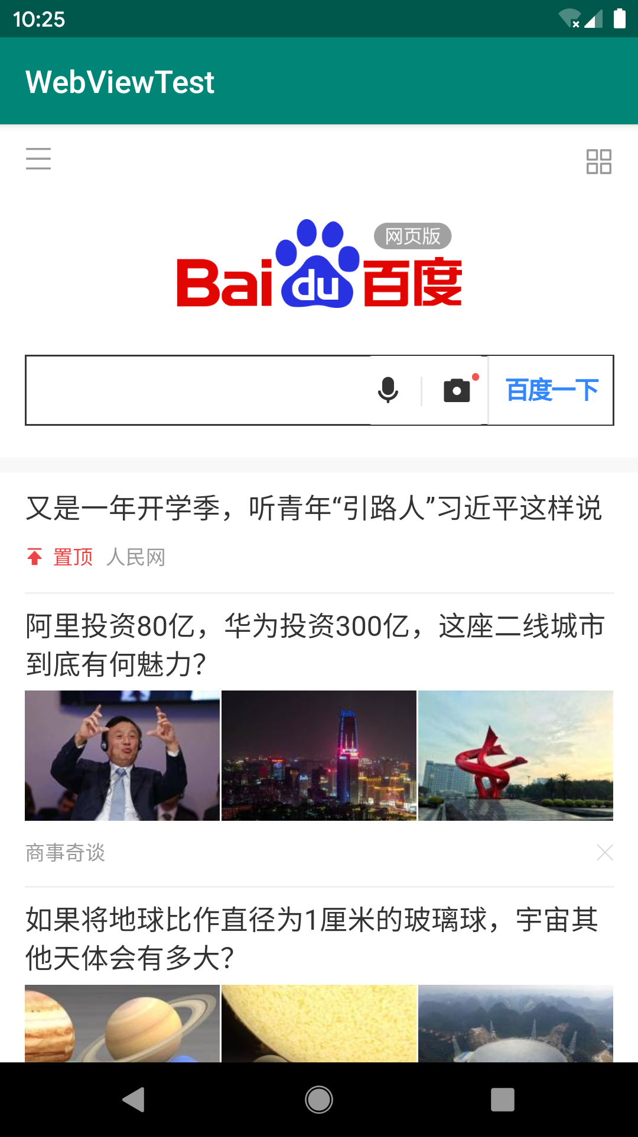
在AndroidManifest文件中声明权限
另外还需要注意，访问网络是需要声明权限的，因此我们还得修改AndroidManifest.xml文件，并加入权限声明。
<manifest xmlns:android="http://schemas.android.com/apk/res/android"
package="com.example.webviewtest">
<uses-permission android:name="android.permission.INTERNET" />
...
</manifest>
最终的运行效果如右图所示。

Slide 6
使用HTTP访问网络

Slide 7
使用HttpURLConnection
首先需要获取HttpURLConnection的实例，如下所示：
val url = URL("https://www.baidu.com")
val connection = url.openConnection() as HttpURLConnection
然后可以设置HTTP请求所使用的方法。常用的方法主要有两个：GET和POST。GET表示希望从服务器那里获取数据，而POST则表示希望提交数据给服务器。写法如下：
connection.requestMethod = "GET"
之后再调用getInputStream()方法可以获取到服务器返回的输入流，剩下的任务就是对输入流进行读取：
val input = connection.inputStream
最后调用disconnect()方法将这个HTTP连接关闭：
connection.disconnect()

Slide 8
使用OkHttp
首先需要创建一个OkHttpClient的实例，如下所示：
val client = OkHttpClient()
接下来如果想要发起一条HTTP请求，就需要创建一个Request对象：
val request = Request.Builder().build()
还可以通过url()方法来设置目标的网络地址，如下所示：
val request = Request.Builder()
.url("https://www.baidu.com")
.build()
之后调用newCall()方法来创建一个Call对象，并调用execute()方法来发送请求并获取返回的数据：
val response = client.newCall(request).execute()
其中Response对象就是服务器返回的数据了，我们可以使用如下写法来得到返回的具体内容：
val responseData = response.body?.string()

Slide 9
解析JSON格式数据

Slide 10
服务器返回的JSON数据
比如说服务器返回的JSON数据格式如下：
[{"id":"5","version":"5.5","name":"Clash of Clans"},
{"id":"6","version":"7.0","name":"Boom Beach"},
{"id":"7","version":"3.5","name":"Clash Royale"}]

Slide 11
使用JSONObject解析
使用JSONObject解析数据的代码如下所示：
private fun parseJSONWithJSONObject(jsonData: String) {
try {
val jsonArray = JSONArray(jsonData)
for (i in 0 until jsonArray.length()) {
val jsonObject = jsonArray.getJSONObject(i)
val id = jsonObject.getString("id")
val name = jsonObject.getString("name")
val version = jsonObject.getString("version")
Log.d("MainActivity", "id is $id")
Log.d("MainActivity", "name is $name")
Log.d("MainActivity", "version is $version")
}
} catch (e: Exception) {
e.printStackTrace()
}
}

Slide 12
使用GSON解析
使用GSON解析数据需要先定义一个实体类：
class App(val id: String, val name: String, val version: String)
然后使用如下代码即可解析数据：
private fun parseJSONWithGSON(jsonData: String) {
val gson = Gson()
val typeOf = object : TypeToken<List<App>>() {}.type
val appList = gson.fromJson<List<App>>(jsonData, typeOf)
for (app in appList) {
Log.d("MainActivity", "id is ${app.id}")
Log.d("MainActivity", "name is ${app.name}")
Log.d("MainActivity", "version is ${app.version}")
}
}

Slide 13
最好用的网络库：Retrofit

Slide 14
Retrofit简介
Retrofit是一款由Square公司开发的网络库，但是它和OkHttp的定位完全不同。
OkHttp侧重的是底层通信的实现，而Retrofit侧重的是上层接口的封装。
事实上，Retrofit就是Square公司在OkHttp的基础上进一步开发出来的应用层网络通信库，使得我们可以用更加面向对象的思维进行网络操作。
Retrofit的项目主页地址是：https://github.com/square/retrofit。

Slide 15
Retrofit的基本用法
要想使用Retrofit，我们需要先在项目中添加必要的依赖库。编辑app/build.gradle文件，在dependencies闭包中添加如下内容：
dependencies {
…
implementation 'com.squareup.retrofit2:retrofit:2.6.1'
implementation 'com.squareup.retrofit2:converter-gson:2.6.1'
}
由于Retrofit会借助GSON将JSON数据转换成对象，因此这里同样需要新增一个App类，并加入id、name和version这3个字段，如下所示：
class App(val id: String, val name: String, val version: String)

Slide 16
Retrofit的基本用法
新建AppService接口，代码如下所示：
interface AppService {
@GET("get_data.json")
fun getAppData(): Call<List<App>>
}
这里使用了一个@GET注解，表示当调用getAppData()方法时Retrofit会发起一条GET请求，请求的地址就是我们在@GET注解中传入的具体参数。
另外，getAppData()方法的返回值必须声明成Retrofit中内置的Call类型，并通过泛型来指定服务器响应的数据应该转换成什么对象。

Slide 17
Retrofit的基本用法
最后，使用如下代码即可发起Retrofit请求：
val retrofit = Retrofit.Builder()
.baseUrl("http://10.0.2.2/")
.addConverterFactory(GsonConverterFactory.create())
.build()
val appService = retrofit.create(AppService::class.java)
appService.getAppData().enqueue(object : Callback<List<App>> {
override fun onResponse(call: Call<List<App>>,
response: Response<List<App>>) {
val list = response.body()
if (list != null) {
for (app in list) {
Log.d("MainActivity", "id is ${app.id}")
Log.d("MainActivity", "name is ${app.name}")
Log.d("MainActivity", "version is ${app.version}")
}
}
}
override fun onFailure(call: Call<List<App>>, t: Throwable) {
t.printStackTrace()
}
})
由于Retrofit相关的内容繁多，更详细的用法，请参考书中内容。

Slide 18
Kotlin课堂

Slide 19
协程的概念
协程和线程是有点类似的，可以简单地将它理解成一种轻量级的线程。
要知道，我们之前所学习的线程是非常重量级的，它需要依靠操作系统的调度才能实现不同线程之间的切换。而使用协程却可以仅在编程语言的层面就能实现不同协程之间的切换，从而大大提升了并发编程的运行效率。

Slide 20
协程的基本用法
Kotlin并没有将协程纳入标准库的API当中，而是以依赖库的形式提供的。所以如果我们想要使用协程功能，需要先在app/build.gradle文件当中添加如下依赖库：
dependencies {
...
implementation "org.jetbrains.kotlinx:kotlinx-coroutines-core:1.1.1"
implementation "org.jetbrains.kotlinx:kotlinx-coroutines-android:1.1.1"
}

Slide 21
协程的基本用法
启动协程最简单的方式就是使用Global.launch函数，如下所示：
fun main() {
GlobalScope.launch {
println("codes run in coroutine scope")
}
}
GlobalScope.launch函数可以创建一个协程的作用域，这样传递给launch函数的代码块（Lambda表达式）就是在协程中运行的了。

Slide 22
协程的基本用法
runBlocking函数也可以用于启动一个协程，并且会保证在协程作用域内的所有代码和子协程没有全部执行完之前一直阻塞当前线程。
fun main() {
runBlocking {
println("codes run in coroutine scope")
delay(1500)
println("codes run in coroutine scope finished")
}
}

Slide 23
协程的基本用法
使用launch函数可以用于创建多个协程，如下所示：
fun main() {
runBlocking {
launch {
println("launch1")
delay(1000)
println("launch1 finished")
}
launch {
println("launch2")
delay(1000)
println("launch2 finished")
}
}
}
这里我们调用了两次launch函数，也就是创建了两个子协程。

Slide 24
协程的基本用法
协程允许我们在单线程模式下模拟多线程编程的效果，代码执行时的挂起与恢复完全是由编程语言来控制的，和操作系统无关。
这种特性使得高并发程序的运行效率得到了极大的提升，试想一下，开启10万个线程完全是不可想象的事吧？而开启10万个协程就是完全可行的。
由于协程相关的内容繁多，更详细的用法，请参考书中内容。

Slide 25


推荐阅读
推荐阅读
1. 《第一行代码——Android》官方主页
https://www.ituring.com.cn/book/2744
2. 郭霖微信公众号
1. 《第一行代码——Android》官方主页
https://www.ituring.com.cn/book/2744
2. 郭霖微信公众号

Slide 26
结束

